Slide 1
Ataques man-in-the-middle
Natalia María Mártir Moreno
Francisco Antonio Martínez Blanco

Slide 2
ÍNDICE
Introducción
¿Qué es?
¿Qué implica?
Necesidad de una transferencia adicional
Variantes del ataque
Comunicación
Defensas
Análisis de un ataque
Posibles sub-ataques
Ejemplo de cómo producir un ataque
Ejemplo de ataque
Modalidades de ataque
Otros tipos de ataque

Slide 3

1. Introducción
El objetivo de la mayoría de los ciberdelincuentes es robar la información valiosa para los usuarios.
En la mayoría de los casos, los criminales intentan, en primer lugar, insertar algún tipo de malware pero si esto no resulta posible por cualquier motivo otra de las formas más comunes es el ataque Man-in-the-Middle.

Slide 4
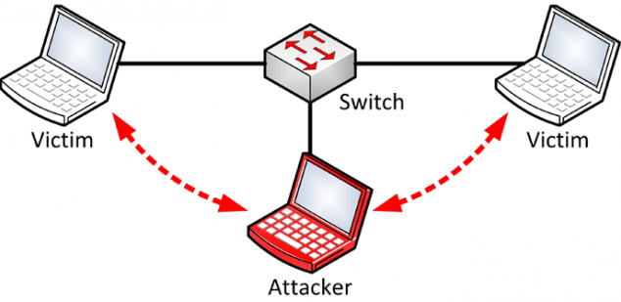
2. ¿QUÉ ES?
Este método sólo necesita que el atacante se sitúe entre las dos partes que intentan comunicarse; interceptando los mensajes enviados e imitando al menos a una de ellas.

Slide 5
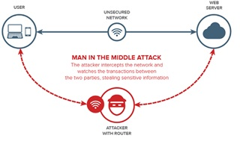
3. ¿QUÉ IMPLICA?
El ataque permite la lectura de la información. Sin embargo, es necesario añadir que no solo está disponible esta opción. El atacante también puede añadir información a la ya existente o modificar aquella ya existente

Slide 6
4. NECESIDAD DE UNA TRANFERENCIA ADICCIONAL
Salvo en el protocolo de interbloqueo , todos los sistemas criptográficos seguros frente a ataques MitM requieren un intercambio adicional de datos o la transmisión de cierta información a través de algún tipo de canal seguro.
En ese sentido, se han desarrollado muchos métodos de negociación de claves con diferentes exigencias de seguridad respecto al canal seguro.

Slide 7
5. VARIANTES
El atacante configura su ordenador u otro dispositivo para que actúe como red WiFi , Después, el usuario se conecta al “router” y busca páginas de banca o compras online, capturando el criminal las credenciales de la víctima para usarlas posteriormente.
Un delincuente encuentra una vulnerabilidad en la configuración del sistema de cifrado de un WiFi legítimo y la utiliza para interceptar las comunicaciones entre el usuario y el router.

Slide 8
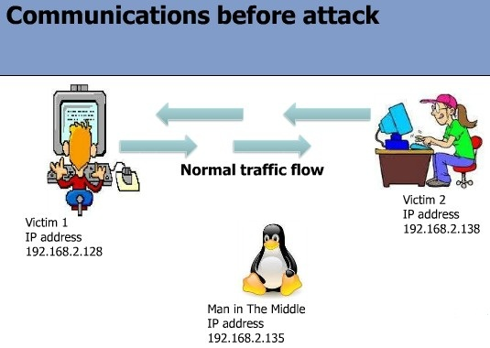
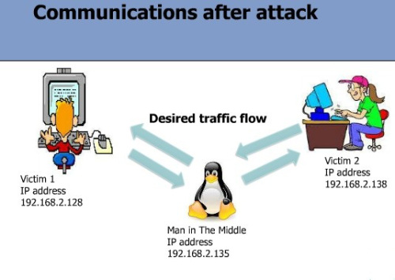
6. COMUNICACIÓN
ANTES DEL ATAQUE
DESPUÉS DEL ATAQUE

Slide 9
7.DEFENSAS
Existen varios tipos de defensa contra estos ataques MITM, estas defensas emplean técnicas de autenticación basadas en:
Infraestructura de claves públicas
Autenticación mutua fuerte tales como:
Claves secretas (que suelen ser información secreta de entropía alta y por lo tanto más segura)
Contraseñas (passwords) (que son generalmente información secreta de entropía baja y por lo tanto menos segura)
El examen de latencia
Un segundo canal de verificación (seguro).
Pads(almohadillas)
Verificación hacia delante

Slide 10
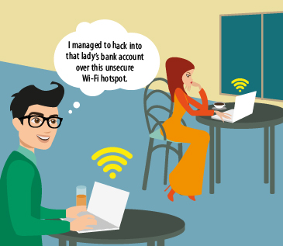
¡NO OLVIDAR!
Usa siempre HTTPS
Activar la verificación de dos pasos
Usar una red VPN

Slide 11
8. ANALISIS DEL ATAQUE
Una prueba importante para analizar al hacer el análisis forense de la red de un sospechoso ataque MITM SSL incluye:
Dirección IP del servidor
DNS del servidor
Certificado del servidor X.509
Es el mismo certificado firmado?
Es el certificado firmado por una CA de confianza?
Ha sido revocado el certificado?
Ha sido certificado recientemente?

Slide 12

9. POSIBLES SUBATAQUES
Interceptación de la comunicación.
Ataques a partir de textos cifrados escogidos.
Ataques de sustitución.
Ataques de repetición.
Ataque por denegación de servicio.

Slide 13
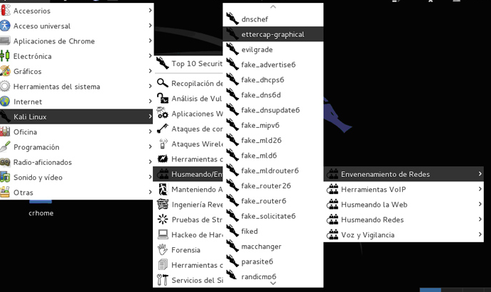
10. Cómo producir un ataque : Ejemplo

Slide 14
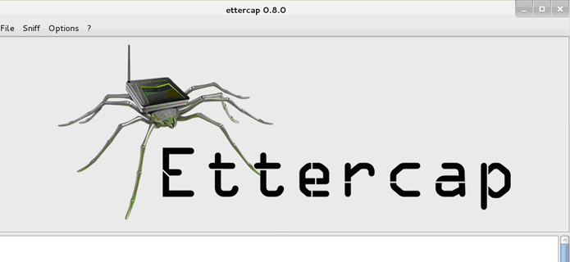

Slide 15
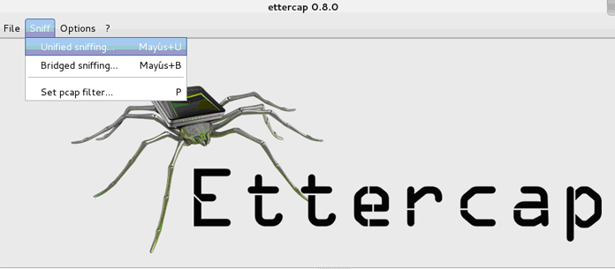

Slide 16
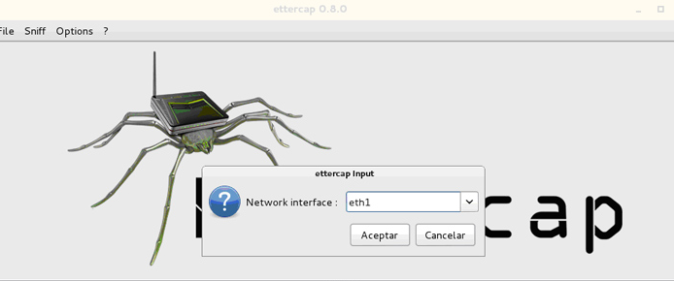

Slide 17
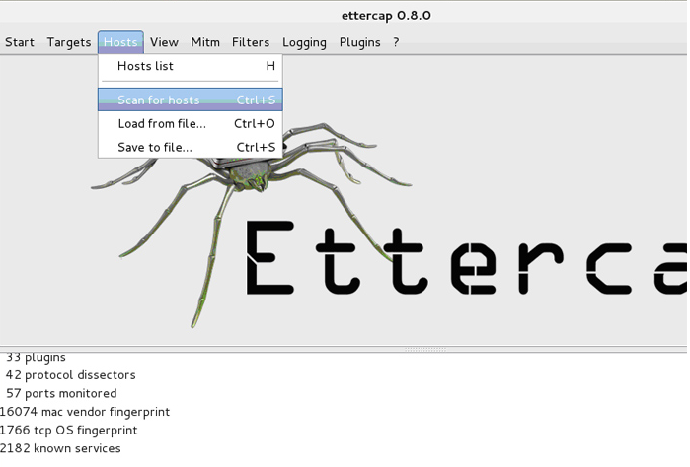

Slide 18
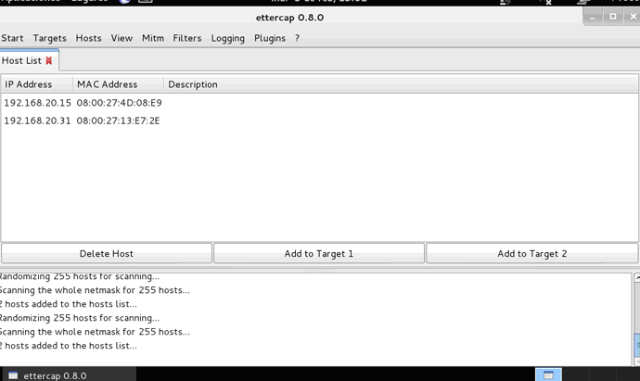

Slide 19
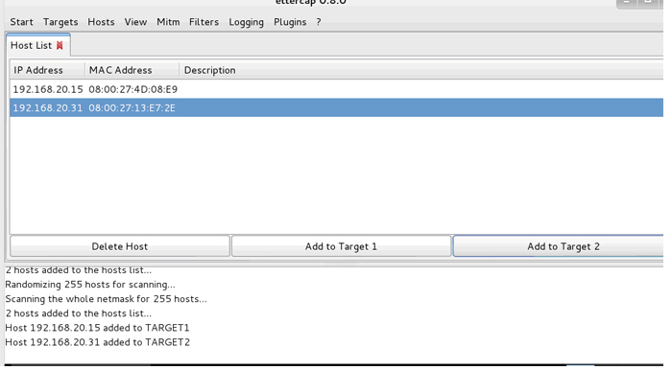

Slide 20
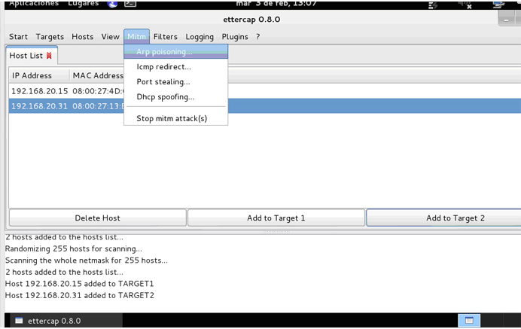

Slide 21
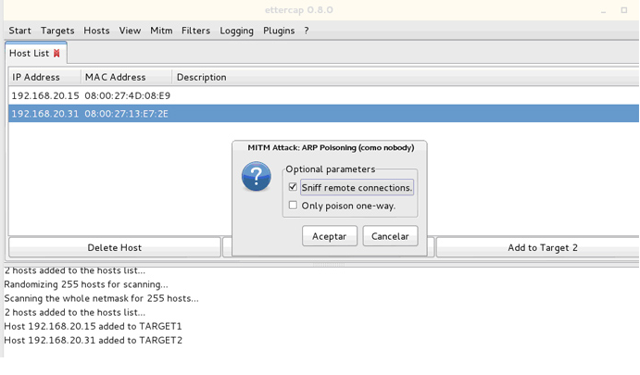

Slide 22
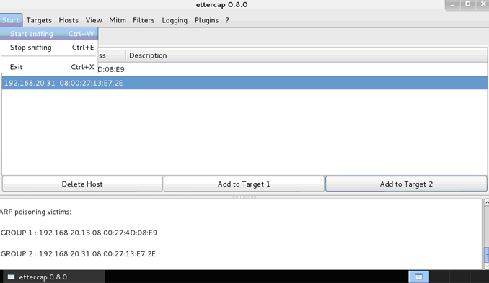

Slide 23
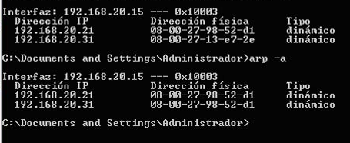

Slide 24
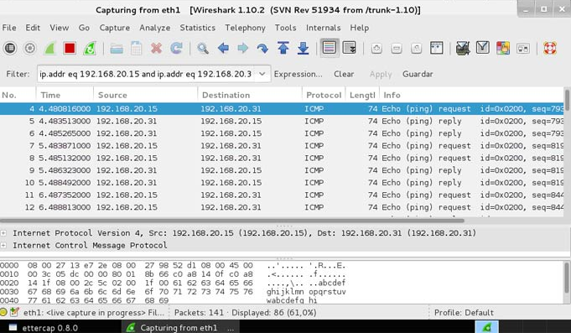

Slide 25
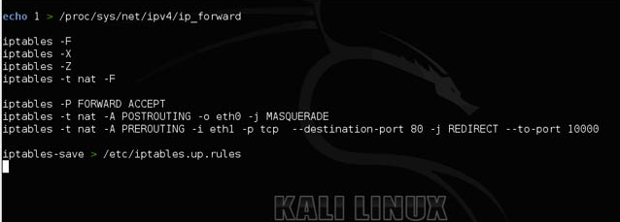

Slide 26
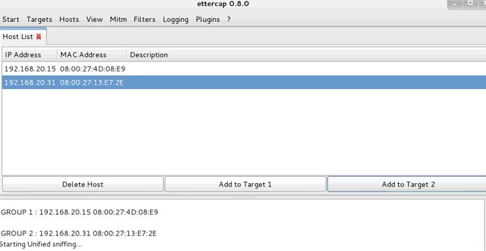

Slide 27

Último paso..

Slide 28
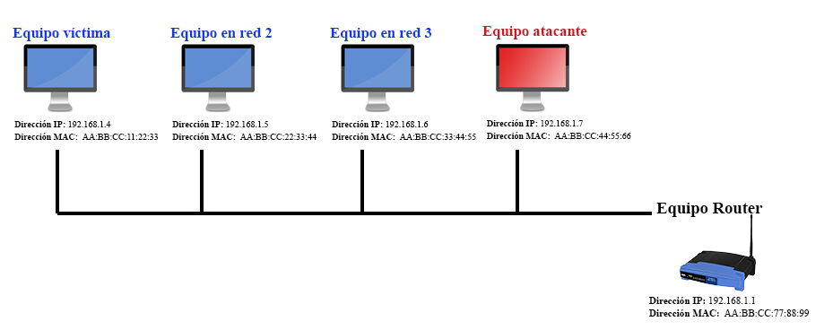
11. Ejemplo de ataque

Slide 29
El "Equipo atacante" quiere interceptar la conexión de "Equipo víctima" para ello el atacante tiene que hacer creer al equipo víctima que él es el router, esto se consigue creando un paquete ARP Request modificado en el cual se pone como dirección IP origen.
con todo el paquete ya montado lo enviamos por la red quedando así:
Dirección de Internet Dirección física
192.168.1.1 aa:bb:cc:44:55:66

Slide 30
12. Modalidades de ataque
El servicio DHCP
ARP o Address Resolution Protocol,
En términos generales, los man in the middle attacks pueden llevarse a cabo mediante la manipulación de servidores DNS
En general, este tipo de modalidades de ataque puede automatizarse por medio de software. Si la supervisión en tiempo real se realiza mediante la intervención humana, entonces se puede hablar de human assisted attacks.

Slide 31
13. Otros tipos de ataque
13.1 Ataques basados en servidores DHCP
13.2 ARP cache poisoning
13.3 Ataques basados en servidores DNS
13.4 Simulación de un punto de acceso inalámbrico
13.5 Ataque man in the browser
13.6 Human assisted attack

Slide 32
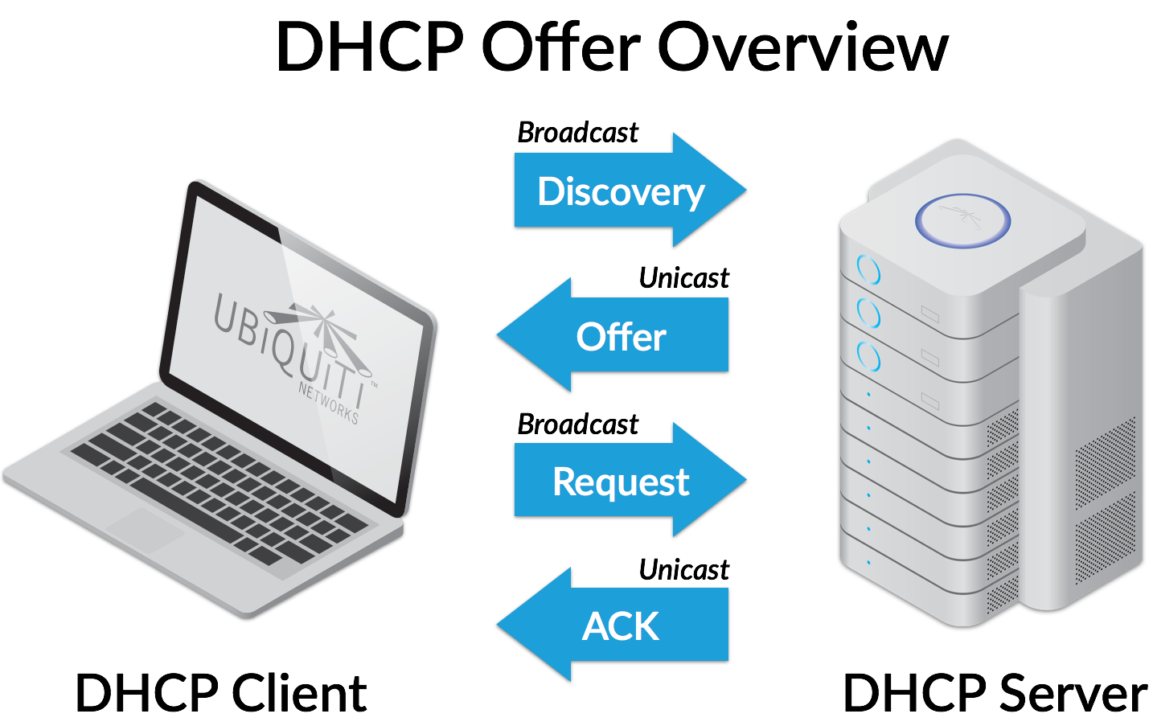
13.1 Ataques basados en servidores DHCP
En el caso de los ataques basados en un servidor DHCP, es un hacker el que coloca su propio ordenador (o uno que esté bajo su control) en una red de área local (LAN) a modo de servidor DHCP.

Slide 33
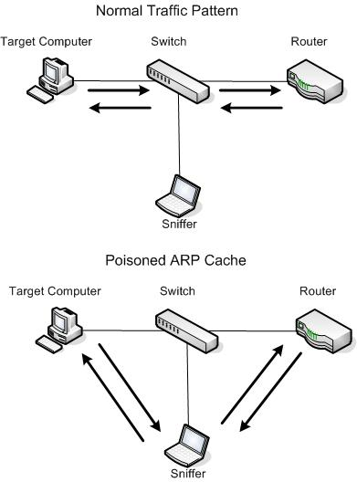
13.2 ARP cache poisoning
Por ARP (Address Resolution Protocol) se entiende aquel protocolo de red que sirve para resolver direcciones IP de redes LAN en direcciones de hardware (direcciones MAC).

Slide 34
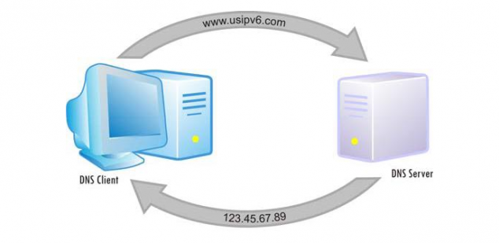
13.3 Ataques basados en servidores DNS
Mientras que el ARP cache poisoning fija su atención en las debilidades de la resolución de direcciones en Ethernet, la prioridad del envenenamiento del caché basado en servidores DNS es el sistema de nombres de dominio de Internet, que es el responsable de la resolución de URL en direcciones IP públicas

Slide 35

13.4 Simulación de un punto de acceso inalámbrico
En una red inalámbrica pública, como las de las cafeterías o las de los aeropuertos. En ello, un atacante configura su ordenador de tal manera que este se convierta en una vía adicional para acceder a Internet

Slide 36
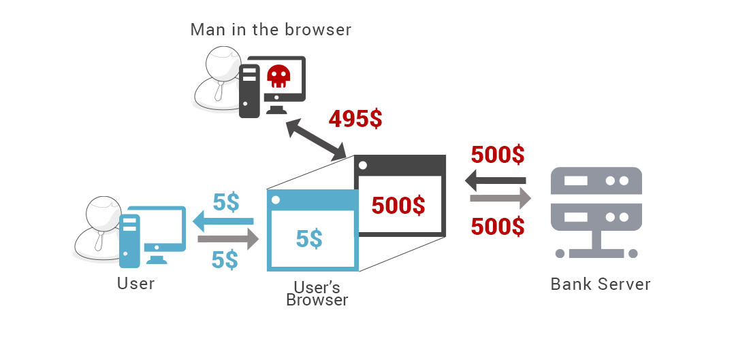
13.5 Ataque man in the browser
Es una variante del ataque man in the middle. En él, el atacante instala malware en el navegador de los usuarios de Internet con el objetivo de interceptar sus datos. Los ordenadores que no están correctamente actualizados son los que, sobre todo, ofrecen brechas de seguridad que permiten a los atacantes infiltrarse en el sistema.

Slide 37
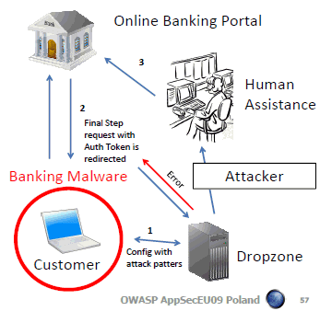
13.6 Human assisted attack
Se puede hablar de human assisted attack cuando una de las modalidades de ataque anteriores no se realiza de manera automática, sino de la mano de uno o varios atacantes en tiempo real.

Slide 38

¿PREGUNTAS?

Slide 39

¡MUCHAS GRACIAS POR SU ATENCIÓN!

